Slide 1
INF 1771 – Inteligência Artificial
Aula 14 – Aprendizado de Máquina
Edirlei Soares de Lima
<elima@inf.puc-rio.br>

Slide 2
Agentes Vistos Anteriormente
Agentes baseados em busca:
Busca cega
Busca heurística
Busca local
Agentes baseados em lógica:
Lógica proposicional
Lógica de primeira ordem
Agentes baseados em planejamento:
Planejamento de ordem parcial
Planejamento em ambientes não-determinísticos
Agentes baseados em conhecimento estatístico:
Redes Bayesianas
Lógica Fuzzy

Slide 3
Introdução
Computadores realmente são capazes de aprender?
Infelizmente ainda não sabemos exatamente como fazer computadores aprender de uma maneira similar a maneira como os humanos aprendem.
Entretanto, existem algoritmos que são eficientes em certos tipos de tarefas de aprendizagem.

Slide 4
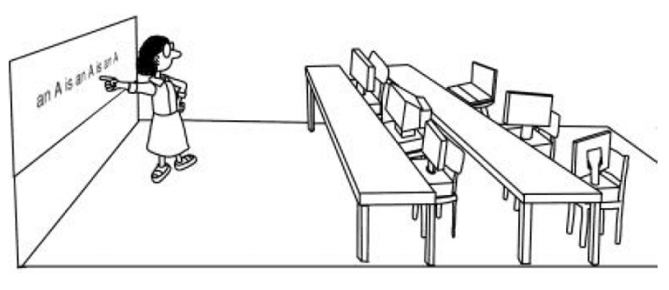
O que é Aprendizagem de Máquina?

Slide 5
O que é Aprendizagem de Máquina?
Aprender significa “mudar para fazer melhor” (de acordo com um dado critério) quando uma situação similar acontecer.
Aprendizagem, não é memorizar. Qualquer computador pode memorizar, a dificuldade está em generalizar um comportamento para uma nova situação.

Slide 6
Importancia do Aprendizado
Por que é importante para um agente aprender?
Os programadores não podem antecipar todas as situações que o agente pode encontrar.
Exemplo: Um robô programado para andar em um único labirinto pode não saber andar em outros.
Os programadores não podem antecipar todas as mudanças que podem acontecer com o passar do tempo.
Exemplo: Agente programado para prever as melhores opção de bolsa para investir precisa se adapta quando o ambiente muda.
Os programadores nem sempre sabem encontrar a solução dos problemas diretamente.
Exemplo: Programar um sistema para reconhecer faces não é algo trivial.

Slide 7
Como Aprender Algo?
Exemplos:
Considerando um agente treinando para ser se tornar um motorista de táxi. Toda vez que o instrutor gritar "freio!" o agente pode aprender uma condição de quando ele deve frear.
Ao ver várias imagens que contem ônibus, o agente pode aprender a reconhecê-los.
Ao tentar ações e observar os resultados. Por exemplo, ao frear forte em uma estrada molhada pode aprender que isso não tem um efeito bom.

Slide 8
Formas de Aprendizado
Aprendizado Supervisionado
Aprendizado Não Supervisionado
Aprendizado Por Reforço

Slide 9
Aprendizado Supervisionado
Observa-se alguns pares de exemplos de entrada e saída, de forma a aprender uma função que mapeia a entrada para a saída.
Damos ao sistema a “resposta correta” durante o processo de treinamento.
É eficiente pois o sistema pode trabalhar diretamente com informações corretas.
Útil para classificação, regressão, estimação de probabilidade condicional (qual é a probabilidade de um cliente com um determinado perfil comprar um determinado produto?)

Slide 10
Aprendizado Supervisionado
Exemplo:
Considerando um agente treinando para ser se tornar um motorista de táxi. Toda vez que o instrutor gritar "freio!" o agente pode aprender uma condição de quando ele deve frear.
A entrada é formada pelos dados percebidos pelo agente através de sensores. A saída é dada pelo instrutor que diz quando se deve frear, virar a direita, virar a esquerda, etc.

Slide 11
Aprendizado Não Supervisionado
O agente reconhece padrões nos dados de entrada, mesmo sem nenhum feedback de saída.
Por exemplo, um agente aprendendo a dirigir pode gradualmente desenvolver um conceito de dias de bom trafego e dias de trafego congestionado mesmo sem nunca ter recebido exemplos rotulados por um professor.

Slide 12
Aprendizado Por Reforço
O agente fica sabendo de uma série de reforços, recompensas ou punições.
Por exemplo, a falta de uma gorjeta no final do percurso da ao agente de taxista uma indicação de que ele fez algo errado.
Cabe ao agente reconhecer qual das ações antes do reforço foram as maiores responsáveis ​​por isso.
Não damos a “resposta correta” para o sistema. O sistema faz uma hipótese e determina se essa hipótese foi boa ou ruim.

Slide 13
Fases da Aprendizagem
Treinamento (supervisionado)
Apresenta-se exemplos ao sistema.
O sistema “aprende” a partir dos exemplos.
O sistema modifica gradualmente os seus parâmetros para que a saída se aproxime da saída desejada.
Utilização
Novos exemplos jamais visto são apresentados ao sistema.
O sistema deve generalizar e reconhecê-los.

Slide 14
Exemplos de Treinamento (Aprendizado Supervisionado)
 | Atributos
Exemplo | Atrib₁ | Atrib₂ | Atrib₃ | Atrib₄ | Atrib₅ | Atrib₆ | Classe
X₁ | 0.24829 | 0.49713 | 0.00692 | -0.020360 | 0.429731 | -0.2935 | 1
X₂ | 0.24816 | 0.49729 | 0.00672 | 0.0065762 | 0.431444 | -0.29384 | 1
X₃ | 0.24884 | 0.49924 | 0.01047 | -0.002901 | 0.423145 | -0.28956 | 3
X₄ | 0.24802 | 0.50013 | 0.01172 | 0.001992 | 0.422416 | -0.29092 | 2
X₅ | 0.24775 | 0.49343 | 0.01729 | -0.014341 | 0.420937 | -0.29244 | 2

Slide 15
Classificação de Exemplos Desconhecidos
 | Atributos
Exemplo | Atrib₁ | Atrib₂ | Atrib₃ | Atrib₄ | Atrib₅ | Atrib₆ | Classe
X₁ | 0.22829 | 0.48713 | 0.00592 | -0.010360 | 0.419731 | -0.2845 | ?
X₂ | 0.21816 | 0.48729 | 0.00572 | 0.0045762 | 0.421444 | -0.28484 | ?
X₃ | 0.23884 | 0.49824 | 0.01447 | -0.003901 | 0.433145 | -0.24956 | ?
X₄ | 0.23002 | 0.49013 | 0.02172 | 0.002992 | 0.412416 | -0.28092 | ?
X₅ | 0.24575 | 0.49243 | 0.01029 | -0.015341 | 0.430937 | -0.28244 | ?

Slide 16
Tipos de Problemas
Classificação:
Responde se uma determinada “entrada” pertence a uma certa classe.
Dada a imagem de uma face: de quem é esta face (dentre um número finito).
Regressão:
Faz uma predição a partir de exemplos.
Predizer o valor da bolsa amanhã, dados os valores de dias e meses anteriores.
Estimação de Densidade:
Estima quais são as N categorias presente nos dados.

Slide 17
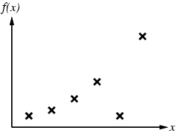
Aprendizado Supervisionado
Dado uma quantidade finita de dados para o treinamento, temos que derivar uma função h que se aproxime da verdadeira função f(x) (a qual gerou os dados e é desconhecida).
Existe um número infinito de funções h.

Slide 18
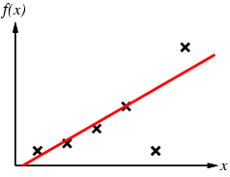
Aprendizado Supervisionado
Dado uma quantidade finita de dados para o treinamento, temos que derivar uma função h que se aproxime da verdadeira função f(x) (a qual gerou os dados e é desconhecida).
Existe um número infinito de funções h.

Slide 19
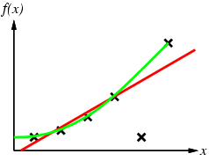
Aprendizado Supervisionado
Dado uma quantidade finita de dados para o treinamento, temos que derivar uma função h que se aproxime da verdadeira função f(x) (a qual gerou os dados e é desconhecida).
Existe um número infinito de funções h.

Slide 20
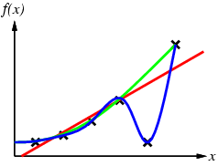
Aprendizado Supervisionado
Dado uma quantidade finita de dados para o treinamento, temos que derivar uma função h que se aproxime da verdadeira função f(x) (a qual gerou os dados e é desconhecida).
Existe um número infinito de funções h.

Slide 21
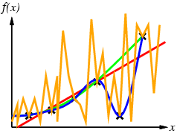
Aprendizado Supervisionado
Dado uma quantidade finita de dados para o treinamento, temos que derivar uma função h que se aproxime da verdadeira função f(x) (a qual gerou os dados e é desconhecida).
Existe um número infinito de funções h.

Slide 22
Generalizar é Difícil
Não queremos aprender por memorização
Boa resposta sobre os exemplos de treinamento somente.
Fácil para um computador.
Difícil para os humanos.
Aprender visando generalizar
Mais interessante.
Fundamentalmente mais difícil: diversas maneiras de generalizar.
Devemos extrair a essência, a estrutura dos dados e não somente aprender a boa resposta para alguns casos.

Slide 23
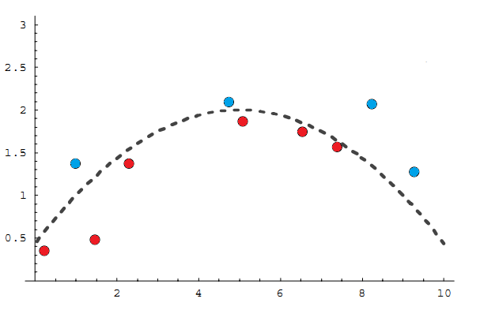
Exemplo
Função-alvo f (melhor resposta possível).

Slide 24
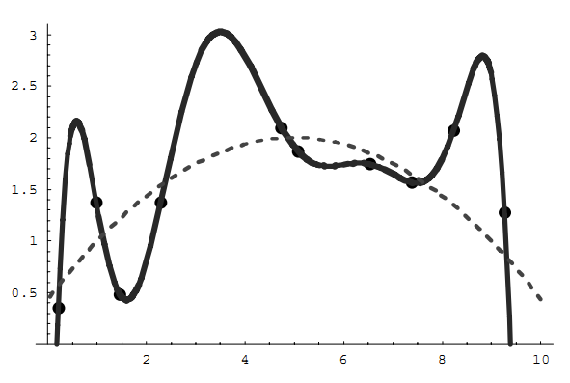
Exemplo - Overfitting
Erro baixo sobre os exemplos de aprendizagem. Mais elevado para os de teste.

Slide 25
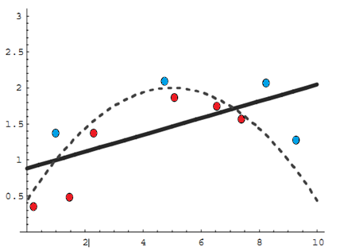
Exemplo - Underfitting
Escolhemos um modelo muito simples (linear): erro elevado na aprendizagem.

Slide 26
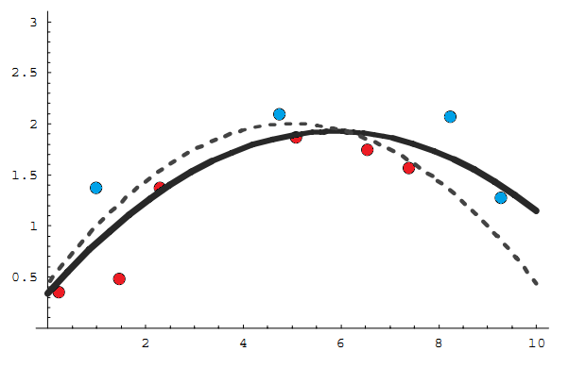
Exemplo – Um Bom Modelo
O modelo é suficientemente flexível para capturar a forma curva da função f mais não é suficiente para ser exatamente igual a função f.

Slide 27
Teoria de Aprendizado Computacional
Como sabemos se a hipótese h está próxima da função-alvo f, se não conhecemos o que é f?
Este é um aspecto de uma questão mais abrangente: como saber se um algoritmo de aprendizado produziu uma teoria que preverá corretamente o futuro?
Qualquer hipótese que é consistente com um conjunto suficientemente grande de exemplos é pouco provável de estar seriamente errada.

